Slide 1
환경측정 센서를 활용한 아두이노 기반의 교통 정보화 시스템
2016150045 손병국 2016152050 최현호 2016152046 김태훈

Slide 2
index
종합설계 개요
관련 연국 및 사례
시스템 수행 시나리오
시스템 구성도
개발 환경
개발 방법 및 기대효과
업무 분담
종합설계 수행일정
Git Hub
필요기술 및 참고문헌

Slide 3
1. 종합 설계 개요
1. 연구 개발 배경
본 설계기획에서는 기존의 신호등 시스템의 한계인 주위 상황을 파악하지 못하는 한계를 개선하고자 IoT 기반의 스마트 신호등 시스템을 설계하였다.
2. 연구 개발 목표
본 시스템은 이산화탄소 측정 센서와 미세먼지 측정 센서를 활용하고 환경정보를 시각화 시켜 전광판에 출력함으로써 운전자가 보다 쉽게 환경정보를 접할 수 있게 해주고, 트래픽 과다 현상 발생 시 신호등이 켜지고 꺼지는 주기에 대해서 분석하고, 주위에 차량이 없으면 동시에 신호를 제어하여 보행자 위주의 신호로 바꾸어 준다. 또한 속도를 위반하는 차량에 대해서 차량의 번호판을 통해 차주의 정보에 대해서 확인한다.
주위가 어두워지면 밝기를 최대한으로 하여 운전자들이 보다 안전하게 주행을 할 수 있게 해주고, 주변이 밝으면 전력 소모를 최소화하기 위해서 밝기를 최소로 하는 시스템을 제안하였다.
3. 연구 개발 효과
이 시스템으로 인해서 불 필요한 기다림으로 시간을 낭비하는 상황을 완화시키고, 운전자가
신경 써야 될 여러가지 경우를 파악하기 쉽게 해주며, 쓸데 없는 전력을 낭비하지 않을 수 있는 기대효과가 있다.

Slide 4
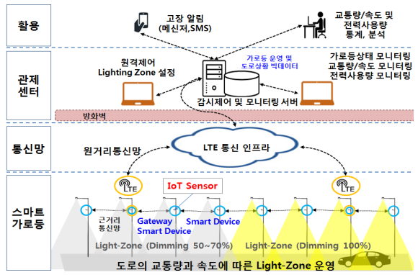
2. 관련 연구 및 사례
스마트 가로등
도로조명과 부가기능 (CCTV, 소음진동,
대기오염 측정 등)을 가짐
가로등주나 가로등기구에 추가 장비를
설치하여 확장된 서비스를 제공
에너지 절감형으로 신재생에너지 결합
디밍을 통한 에너지 절감
고장여부 판단 등 자가진단 기능
에너지 절감효과 및 유지관리 편의성 도모

Slide 5
2. 관련 연구 및 사례
이산화탄소 측정기 (고정식, 이동식)
고정식은 고정식 배출가스 측정장비를 이용
시험실 내 시험 차량의 배출가스를 측정
시험 차량이 차대동력계 상의 시험용 주행패턴 주행
배출하는 배출가스를 희석용 공기로 희석
배출가스 시료 채취 장비를 통해 채취
배출가스 분석 장비로 분석
이동식 배출가스 측정 장비
배출가스 농도 분석부
배출가스 부피 유량 측정부
전원 공급부 및 중앙 제어부

Slide 6
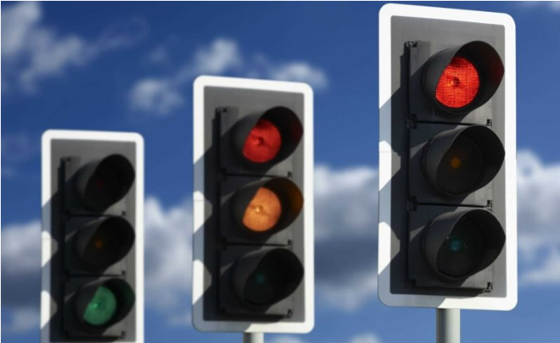
2. 관련 연구 및 사례
스마트 신호등
센서를 통해서 주변 상황을 읽어서 실시간으로 신호를 제어
가장 효율적인 알고리즘을 찾아서 그 상황에 맞는 신호 송출

Slide 7
2. 관련 연구 및 사례
아두이노 및 이산화탄소 측정 센서를 활용한 신호등 동시 제어 시스템
신호 제어 및 속도위반 감시
환경 측정을 동시에 가능하게 함
기존의 속도위반만 감지하는 카메라보다 기능이 다양
운전자의 입장에서 속도를 위반 했을 경우 전광판에서 확인 가능하여 효율적
차별성

Slide 8
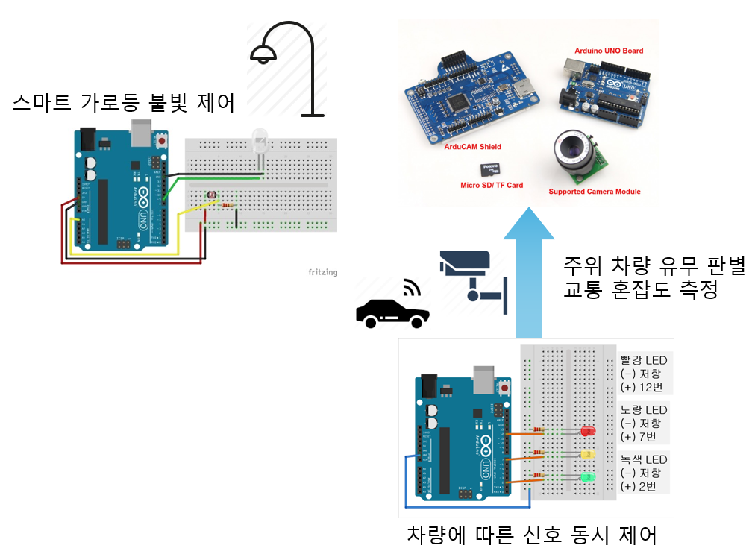
3. 시스템 수행 시나리오

Slide 9
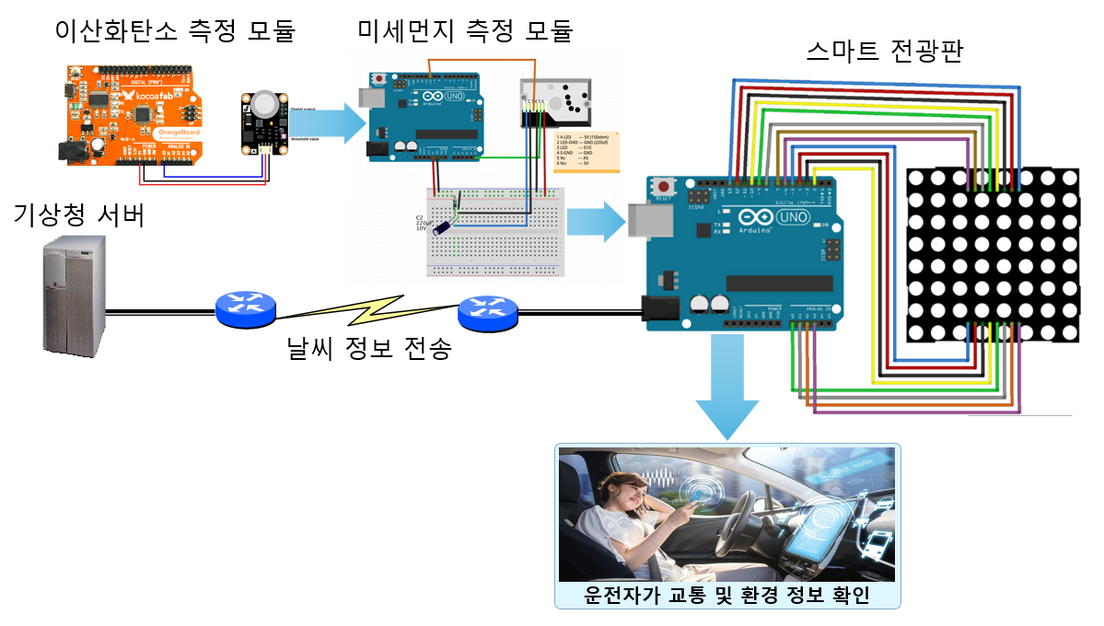
3. 시스템 수행 시나리오

Slide 10
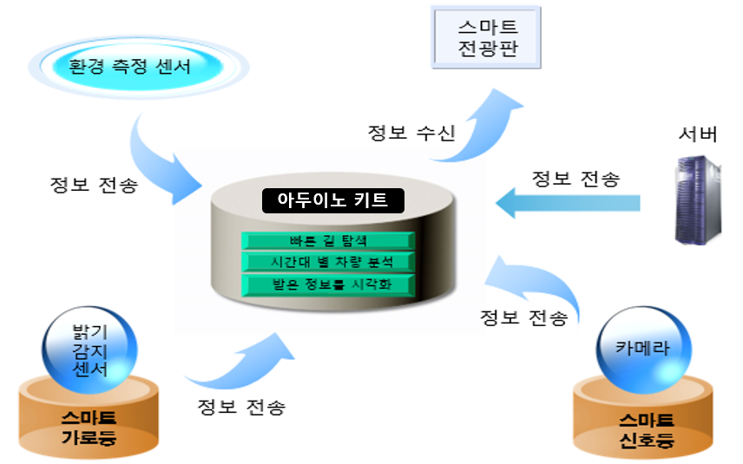
4. 시스템 구성도

Slide 11
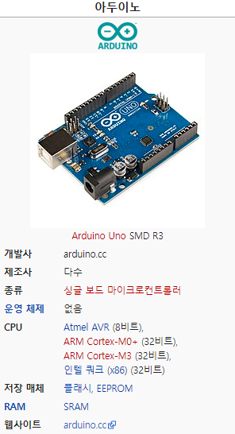
5. 개발 환경
개발 하드웨어: 아두이노 (Arduino)
사용 아두이노 모듈: 이산화탄소 센서, 미세먼지 측정 센서, 조도 감지 센서, LED
개발 언어: C언어
오픈소스를 기반으로 한 단일 보드 마이크로컨트롤러이다.
다수의 스위치나 센서로부터 값을 받아들여, LED나 모터와 같은 외부 전자 장치들을 통제함으로써 환경과 상호작용이 가능한 물건을 만들어낼 수 있다.
어도비 플래시, 프로세싱, Max/MSP와 같은 소프트웨어를 연동할 수 있다.

Slide 12
6. 개발 방법 및 기대효과
카메라와 아두이노 키트를 연동
신호등의 주기 정보 식별
카메라를 통해 차량의 유무 판별
보행자를 위한 신호등의 신호 동시 제어
속도위반 차량을 감지
위반된 차량을 촬영
네트워크 서버를 통한 위반 차량 정보 확인
네트워크 서버에서 교통 정보 수신
아두이노 키트를 이용하여 설치된 전광판을 기준으로 근처의 트래픽이 적은 도로를 검색
빠른 길 정보를 스마트 전광판 출력
가로등 주위 밝기 정보를 바탕으로 밝기 조절
미세먼지 및 이산화탄소 측정 센서를 이용하여 농도 측정
측정한 정보를 시각화 후 스마트 전광판 출력

Slide 13
6. 개발방법 및 기대효과
IoT 기반의 아두이노 및 이산화탄소 측정 센서를 활용
신호등 동시제어 시스템은 신호 제어와 속도위반 감시를 동시에 가능하게 함
기존의 속도위반만 감지하는 카메라보다 기능이 많음
운전자의 입장에서 속도를 위반 했을 경우 전광판에서 알아볼 수 있으므로 효율적
향후 이러한 시스템을 딥러닝과 인공지능 분야와 융합 시켜 불법 주차와 보복운전 같이 실시간으로 일어나는 교통법규위반 상황에도 빠르고 정확
위반 차량을 단속하는 시스템을 추가하는 것도 가능하여 공익사회에 크게 이바지 할 것으로 기대됨

Slide 14
7. 업무 분담
 | 김태훈 | 손병국 | 최현호
자료수집 | 교통정보화 시스템 자료조사 및 아두이노 센서 자료수집
설계 | 차량 DB구축 및 수집된 자료 정보화 | LED 출력 시스템 환경센서 | - 가로등 제어 및 신호 제어
구현 | DB설계 교통정보화 시스템 구축 | 환경센서 응용 코딩 LED 정보 출력 구현 | - 가로등 자동 제어 코딩 - 신호 자동 제어 코딩
테스트 | 아두이노 센서 테스트 네트워크 연결 테스트 통합테스트 및 유지보수

Slide 15
8. 종합설계 수행일정
항목 | 추진사항 | 12월 | 01월 | 02월 | 03월 | 04월 | 05월 | 06월 | 07월 | 08월
주제선정 및 자료조사 | 종합설계 주제 탐색하여 주제 선정 선정된 주제를 기준으로 자료조사
시스템 설계분석 및 요구사항 정의 | 시스템 흐름을 분석하여 시스템 설계도 작성 UML 툴을 이용하여 요구사항 정의
코딩 및 테스트 | - 코딩 - 코딩프로그램 테스트 및 디버깅
보고서 작성 및 발표자료 준비 | 종합설계 프로그램 중간보고서 작성 PPt를 비롯한 발표자료 준비
발표 및 최종보고서 작성 | 최종 발표 최종적으로 종합된 결과물을 바탕으로 최종보고서 작성

Slide 16
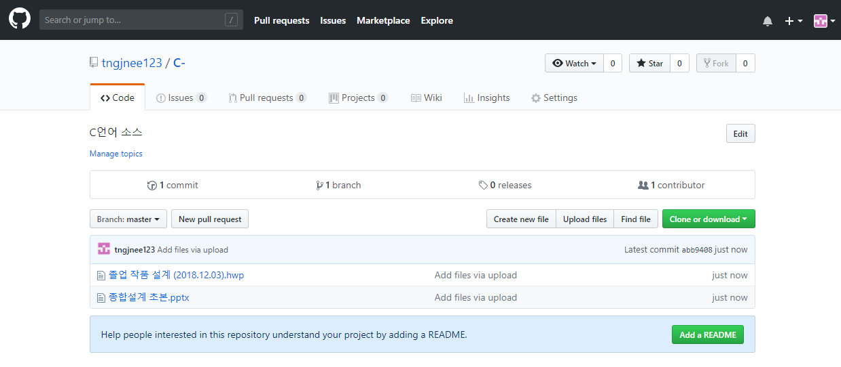
9. GitHub
https://github.com/tngjnee123/C-/upload

Slide 17
10. 필요기술 및 참고 문헌
[1] “사물인터넷 기본계획”, 미래창조과학부 관계부처합동 회의, 2014.5.8.
[2] 문정현, 우윤식, 이상욱, 유기한, 최영선, 김순곤, “IoT기반의 스마트 가로등시스템 실증에 관한 연구”, 한국조명·전기설비학회 학술대회논문집, pp.66-66, 2018.5.
[3] 전진구, 김병수, "ZigBee 센서를 활용한 건설장비의 CO₂배출량 측정방법" 대한 토목학회논문집, D 32(2D), pp. 167-174, 2012, 3.
[4]이원규, "IoT를 활용한 교차로 교통소통 방안," BDI 정책 포커스, 314호, pp. 1-12, 2016, 11.
사례 | 명칭 | 아두이노를 이용한 가로등
아두이노 스마트 가로등 | http://kujung.tistory.com/18
미니어쳐 가로등 | http://blog.naver.com/namgoocha/220659177506
가로등 빛센서 | http://blog.naver.com/entrylabs/220595649979
아두이노 가로등 | http://blog.naver.com/daum4066546/220385388784

